Slide 1
Карта
«Твой плюс»
Сила в Вашей карте
psbank.ru

Slide 2
Универсальный Банк с государственным участием
Банк с 25-летней
историей, для бизнеса
и людей
Присутствие ПСБ обеспечено в более 75
регионах России
Опорный Банк для осуществления Гособоронзаказа
Северо-западный федеральный
округ
Дальневосточный федеральный
округ
Центральный
федеральный
округ
Уральский
федеральный
округ
Приволжский
федеральный
округ
Включен в список стратегических предприятий России
Сибирский
федеральный
округ
Южный федеральный округ

Slide 3
Народный фронт. Всё для победы!
ПСБ проводит благотворительную акцию
«Народный фронт. Все для Победы!» (15.06.2022–15.12.2022).
Ежемесячно ПСБ осуществляет взносы в благотворительный фонд «Народный Фронт. Всё для Победы!» в целях оказания благотворительной помощи лицам, находящимся на попечении благотворительного фонда.

Slide 4
ПРЕИМУЩЕСТВА
КАРТЫ
ТВОЙ ПЛЮС
Бесплатное снятия в банкоматах
любого банка до 150 000 ₽/мес.
(в ПСБ и банках-партнерах* до 1 млн ₽/мес.)
5 бесплатных дополнительных карт
для Вас и Ваших близких
Бесплатная оплата и переводы по реквизитам счета до 100 000 ₽/мес. в другие банки
Бесплатные переводы по номеру телефона до 100 000 ₽/мес. в другие банки
Бесплатное СМС о зачислении зарплаты. Расходные операции – 59 ₽/мес.
Бесплатное внесение наличных в банкоматах УБРиР, ПСБ, МинБанк, Альфа-Банк, ВТБ (только на карты МИР)
*Банки-партнеры: Альфа-Банк, Россельхозбанк, УБРиР, Роскосмосбанк, МинБанк

Slide 5
Выбирайте свой ежемесячный бонус по зарплатной карте «Твой плюс»
до7%
кешбэка в 3х выбранных категориях товаров + 1% кешбэка на все остальные категории*
до 5 000 ₽/мес.
или
возможный доход от кешбэка и процентов на остаток, при любом выбранном ежемесячном бонусе
5%
годовых на остаток*
*При общей сумме покупок по карте от 5 000 ₽/мес.

Slide 6
Чем больше покупок, тем выше кешбэк!
При общей сумме покупок по карте |  | Категории повышенного кэшбэка
от 5 000 ₽/мес. | от 50 000 ₽/мес.
5% | 7% | столовые, кафе, фастфуд и рестораны аптеки такси и каршеринг кино, театры и развлечения цветы и подарки красота книги и канцтовары товары для детей товары для животных
3% | 5% | АЗС и автоуслуги спорт и активных отдых здоровье одежда, обувь и аксессуары
2% | 4% | авиа и ж/д билеты товары для дома электроника и бытовая техника
Если Вы выбрали ежемесячным бонусом повышенный кешбэк до 7%, необходимо в мобильном банке выбрать 3 категории товаров для получения повышенного кешбэка. Совет: выбирайте категории исходя из своих планов на будущий месяц.

Slide 7
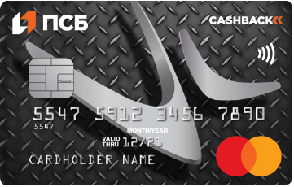
Кредитная карта «Двойной кешбэк»
Возможности использования
Три пакета привилегий на выбор
Как финансовый резерв:
не откладывайте важные
покупки до зарплаты
«Досуг»
10% - такси/каршеринг
7% - кино
5% - кафе и рестораны
Как инструмент для оплаты
повышенный кешбэк в пакетах «Семья», «Досуг», «Авто» - до 10%.
«Семья»
10% - общественный транспорт
7% - аптеки
5% - дом и ремонт
Как начало кредитной истории
использование кредитной карты зарекомендует Вас как положительного заемщика
«Авто»
10% - оплата штрафов ГИБДД* в Интернет / Мобильном банке ПСБ
7% - ТО и автомойки
5% - АЗС
*Операция № 14379 в интернет/мобильном банке: Штрафы ГИБДД

Slide 8
Выгодные возможности для каждого
Кредиты и
рефинансирование
Ставка от 5,5%
MAX сумма кредита до 5 000 000 ₽
MAX срок до 7 лет
Ипотека
Накопления
Ставка от 9,5% на квартиры в новостройке
МAX сумма до 30 000 000 ₽
MAX срок до 25 лет
Семейная ипотека – от 5%
Госпрограмма 2020 – 6,35%
Накопительные счета до 9% годовых с возможностью снятия средств
Вклады до 8% годовых
Инвестиции ПИФ, ИИС

Slide 9
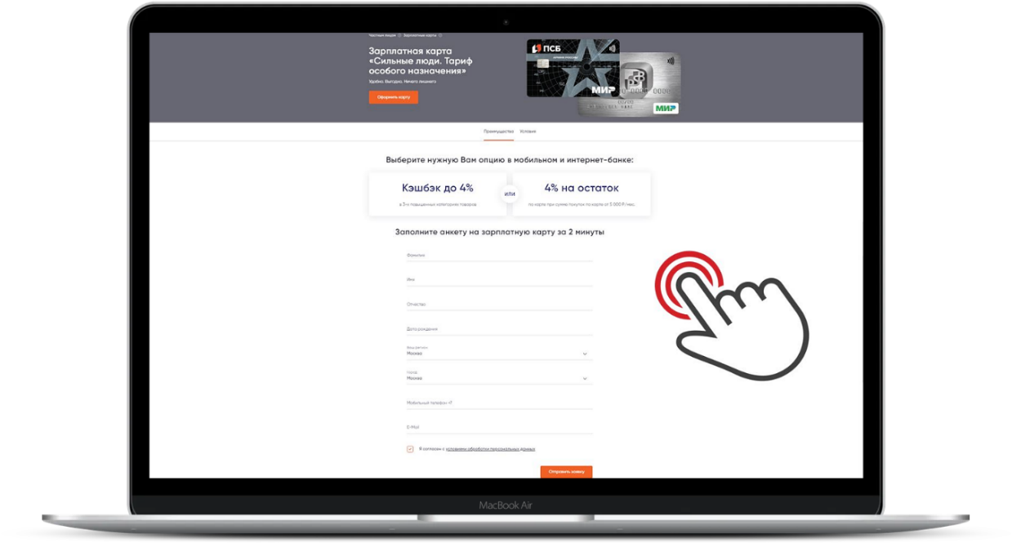
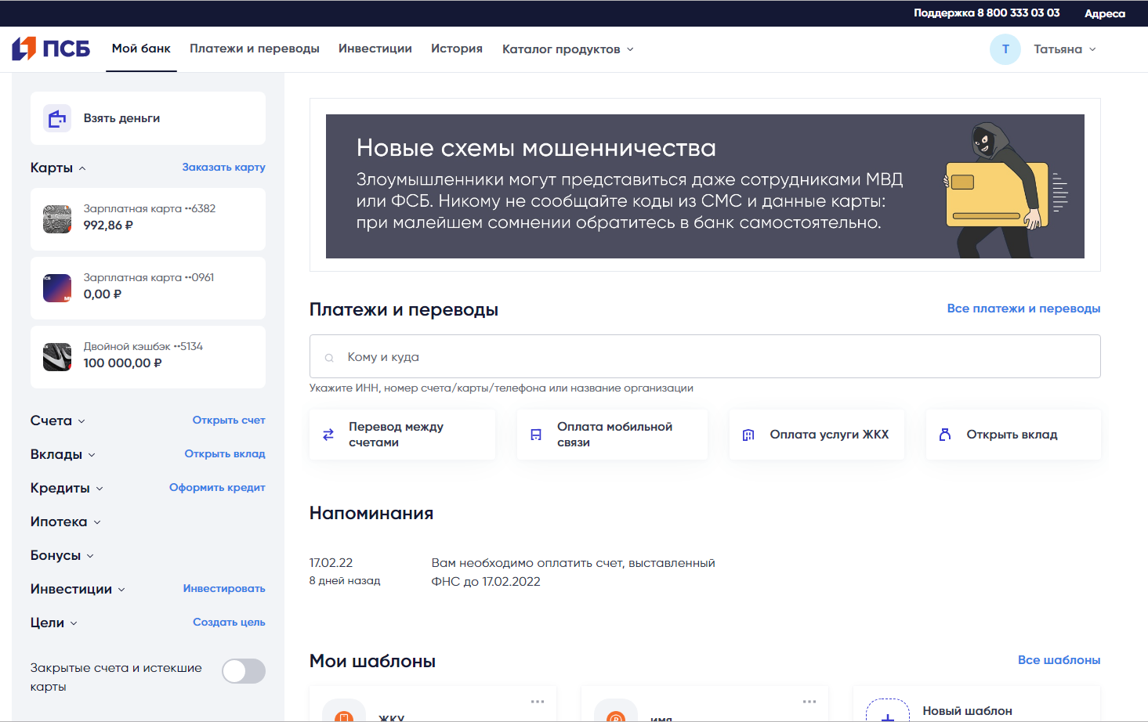
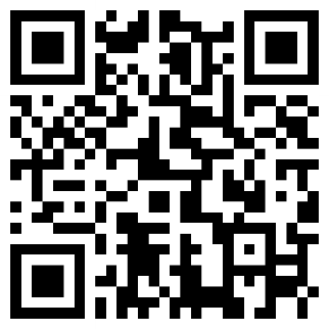
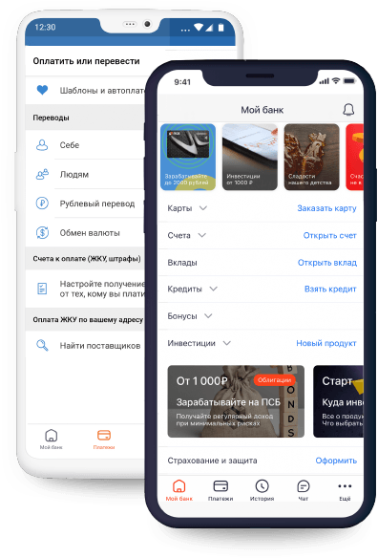
Управляйте своими финансами в любое время
Зарегистрируйтесь
в личном кабинете отсканировав QR-код
Оформление новых продуктов
Переводы по номеру телефона и реквизитам счета
Оплата по QR-коду и автоплатежи
Смена ПИН-кода;
блокировка карты
Заказ карт с доставкой на дом
Инвестиционные продукты и приложение «ПСБ Инвестиции»

Slide 10
Спасибо!
Диюнов Дмитрий Андреевич
+7 (989) 298-09-67 DiyunovDA@krasnodar.psbank.ru
psbank.ru

